Slide 1
BBC Micro:Bit. Introducción a la mecatrónica en estudios preuniversitarios.
Autor: Joan A. Marí
Tutor: Juan José Serrano
Septiembre 2017

Slide 2
ÍNDICE
Introducción
Comparación entre microcontroladores
Microcontrolador BBC Micro:Bit
Diseño de la estructura
Código programado
Presupuesto
Conclusiones

Slide 3
ÍNDICE
Introducción
Comparación entre microcontroladores
Microcontrolador BBC Micro:Bit
Diseño de la estructura
Código programado
Presupuesto
Conclusiones

Slide 4
introducción
Motivación del proyecto
Estado del arte
    1980 Inicio del proyecto BBC Computer Literacy Project
    1981 Lanzamiento del Acorn Protón “Beep”
    2006 Inicio del proyecto Raspberry PI (Lanzamiento 2011)
    2012 Inicio del proyecto BBC Micro:Bit (Lanzamiento 2016)

Slide 5
ÍNDICE
Introducción
Comparación entre microcontroladores
Microcontrolador BBC Micro:Bit
Diseño de la estructura
Código programado
Presupuesto
Conclusiones

Slide 6
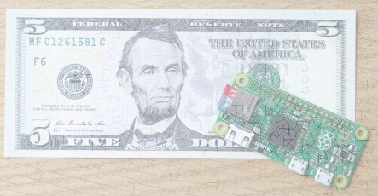
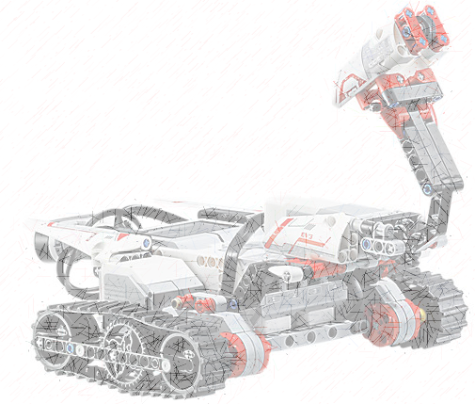
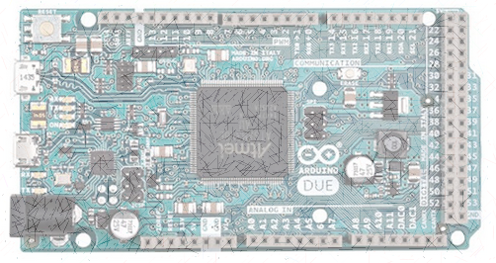
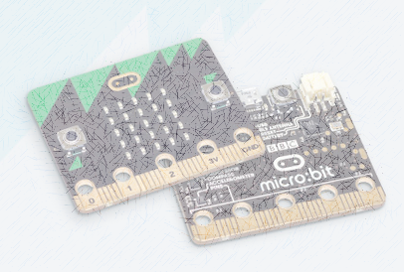
Comparación entre microcontroladores
Raspberry PI
    Microcontroladro muy potente
    Necesario instalar S.O.
    Raspberry Zero (2015)
Lego Mindstorm
    Aplicaciones muy intuitivas
    Muy específico
    Actuadores cerrados
Arduino
    Diseñado para estudiantes
    Gran diversidad de modelos
    No es necesario instalar S.O.
BBC Micro:Bit
    Open hardware
    Diversos sensores instalados de serie
    Gran adaptación de programación

Slide 7
Comparación entre microcontroladores
Conclusiones:
    Lego mindstorm, menos versátil
    Raspberry PI, más complejos
    Arduino, sencillo pero poco adaptable al nivel de programación
    BBC Micro:Bit, gran adaptación al programador y muy completo

Slide 8
ÍNDICE
Introducción
Comparación entre microcontroladores
Microcontrolador BBC Micro:Bit
Diseño de la estructura
Código programado
Presupuesto
Conclusiones

Slide 9
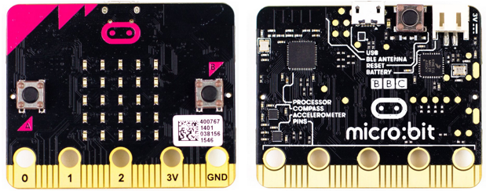
Microcontrolador bbc micro:bit
Descripción del microcontrolador

Slide 10
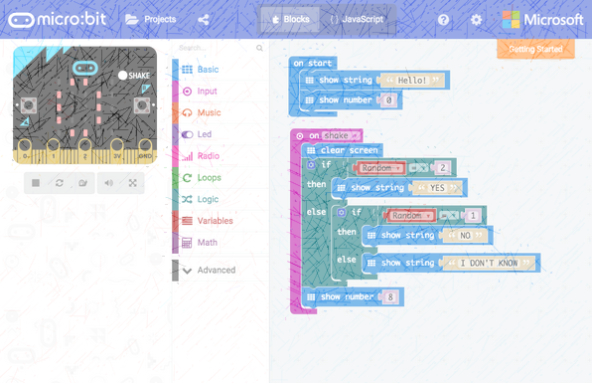
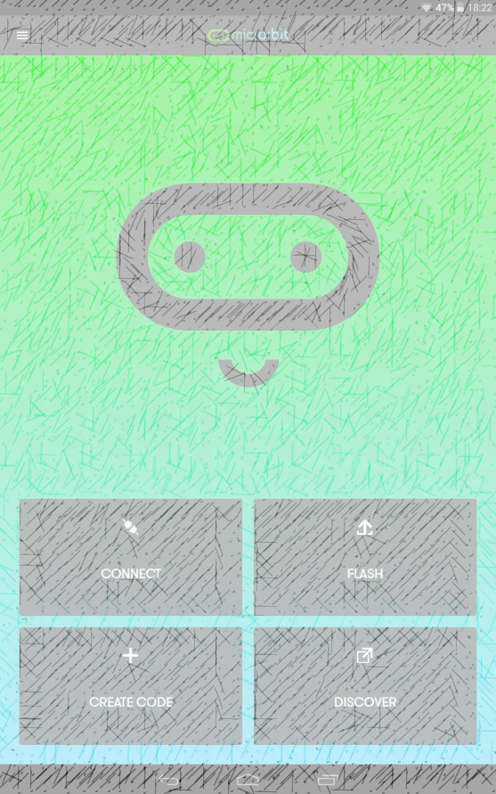
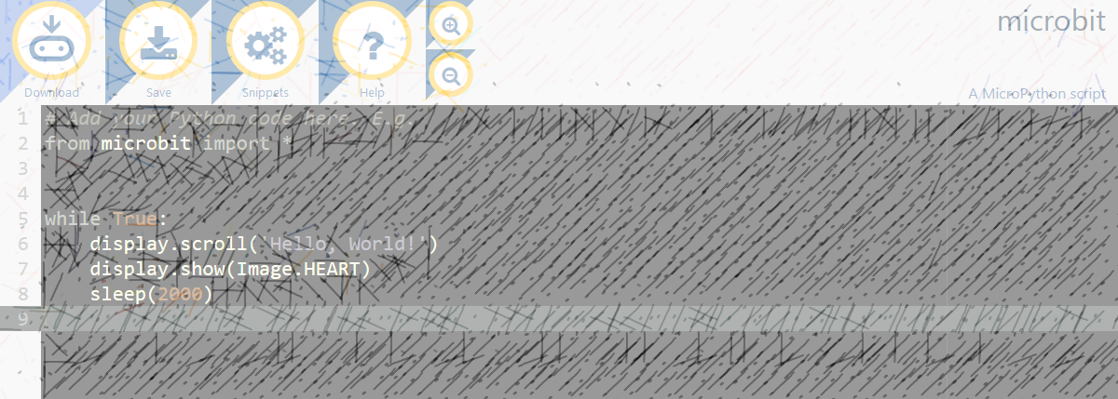
Microcontrolador bbc micro:bit
Programación del microcontrolador
    Editor de bloques JavaScript
    MicroPython
    Aplicación para S.O. Android e iOS

Slide 11
ÍNDICE
Introducción
Comparación entre microcontroladores
Microcontrolador BBC Micro:Bit
Diseño de la estructura
Código programado
Presupuesto
Conclusiones

Slide 12
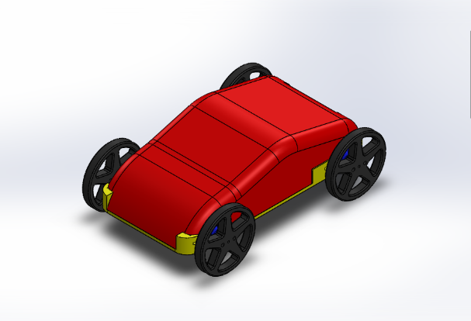
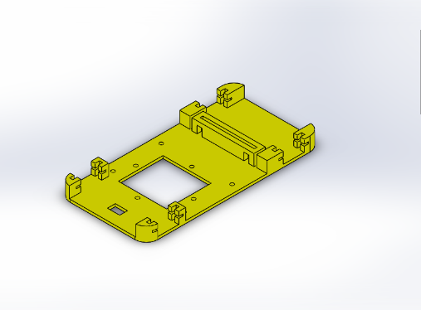
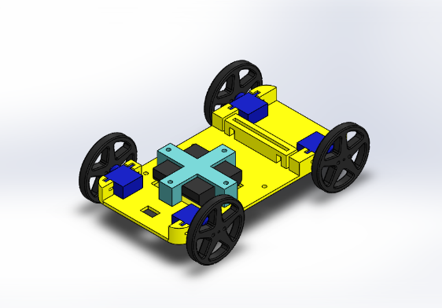
Diseño de la estructura
Componentes
Estructura

Slide 13
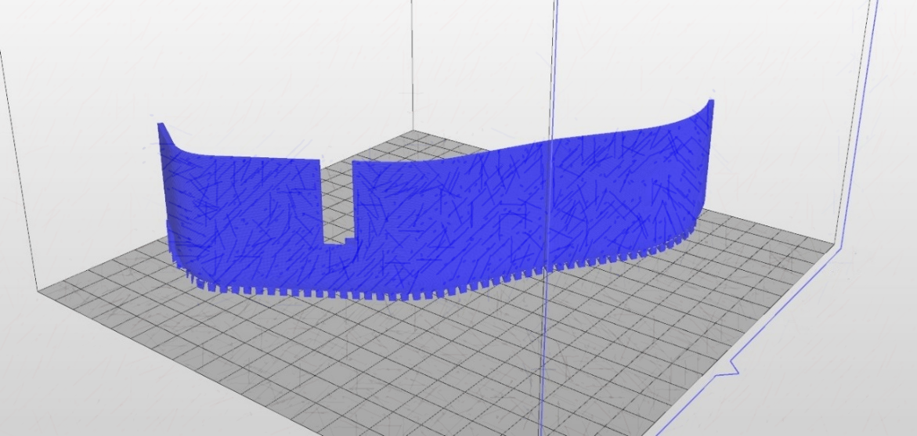
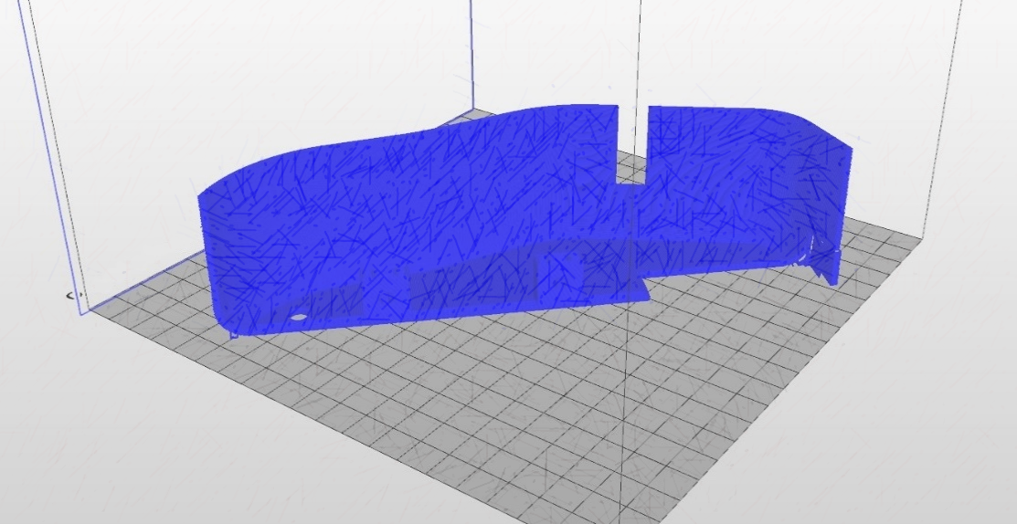
Diseño de la estructura
Proceso de fabricación (aditiva)
    Diseño
    Formatos
    Software de impresión

Slide 14
ÍNDICE
Introducción
Comparación entre microcontroladores
Microcontrolador BBC Micro:Bit
Diseño de la estructura
Código programado
Presupuesto
Conclusiones

Slide 15
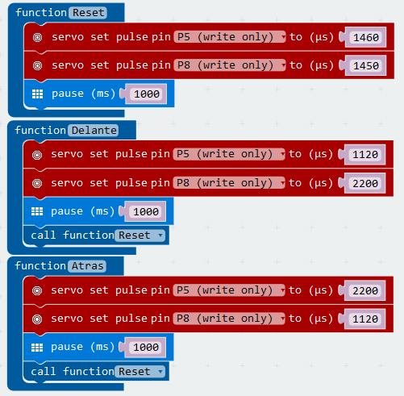

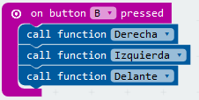
Código programado
Editor de bloques JavaScript

Slide 16
Código programado
Editor de bloques JavaScript

Slide 17
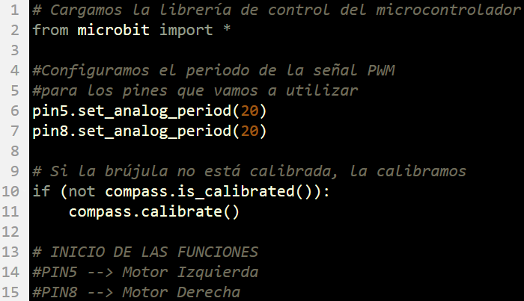

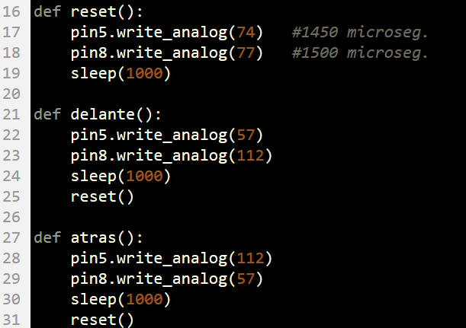
Código programado
MicroPython

Slide 18
ÍNDICE
Introducción
Comparación entre microcontroladores
Microcontrolador BBC Micro:Bit
Diseño de la estructura
Código programado
Presupuesto
Conclusiones

Slide 19
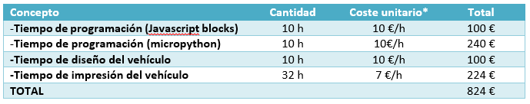
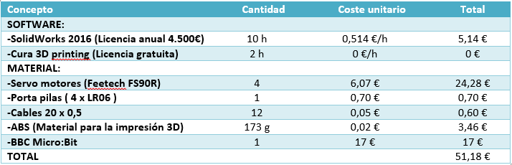
presupuesto
Coste personal
Coste material

Slide 20
ÍNDICE
Introducción
Comparación entre microcontroladores
Microcontrolador BBC Micro:Bit
Diseño de la estructura
Código programado
Presupuesto
Conclusiones

Slide 21
conclusiones
Selección del microprocesador
Estructura del vehículo
Introducción a varias disciplinas

Slide 22


PREGUNTAS, DUDAS, COMENTARIOS

